Slide 1
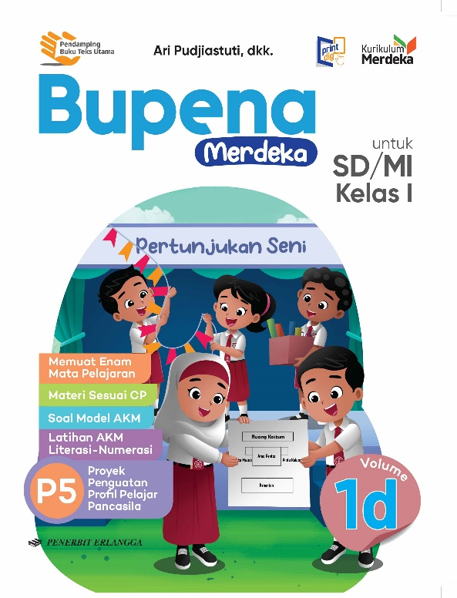
MEDIA MENGAJAR
BUPENA
UNTUK SD/MI KELAS 1
SENI BUDAYA
Notes:
Warna tulisan BUPENA disesuaikan dgn jenjang kelas

Slide 2
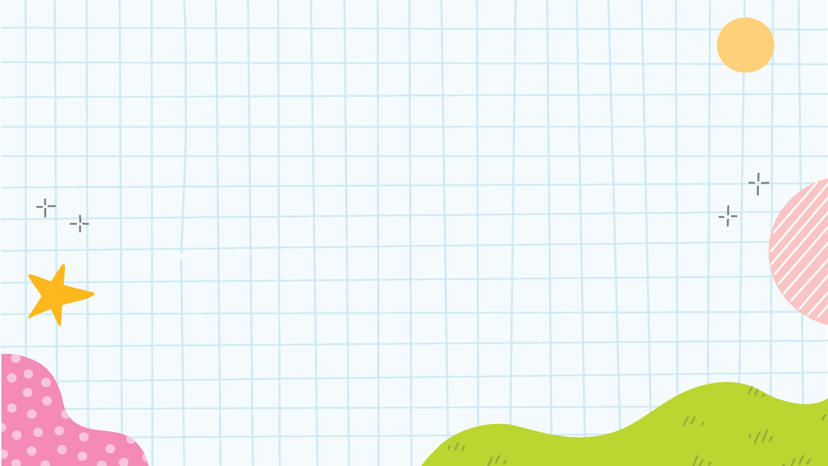
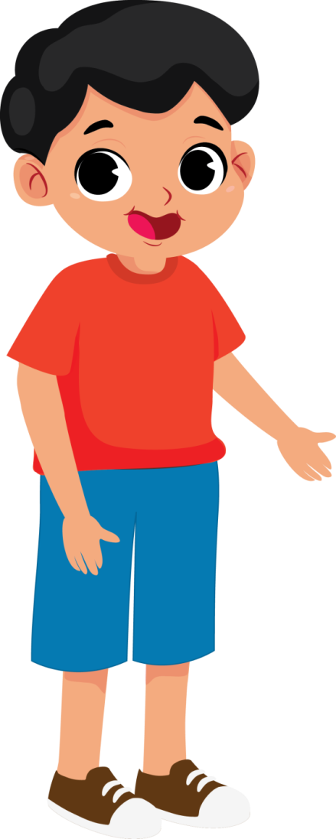
BAB
7
Ayo, Menari
A. Waktu dalam Gerak Tari
Kita dapat menggerakkan kepala, tangan, dan kaki.
Kita memerlukan waktu untuk bergerak.

Slide 3
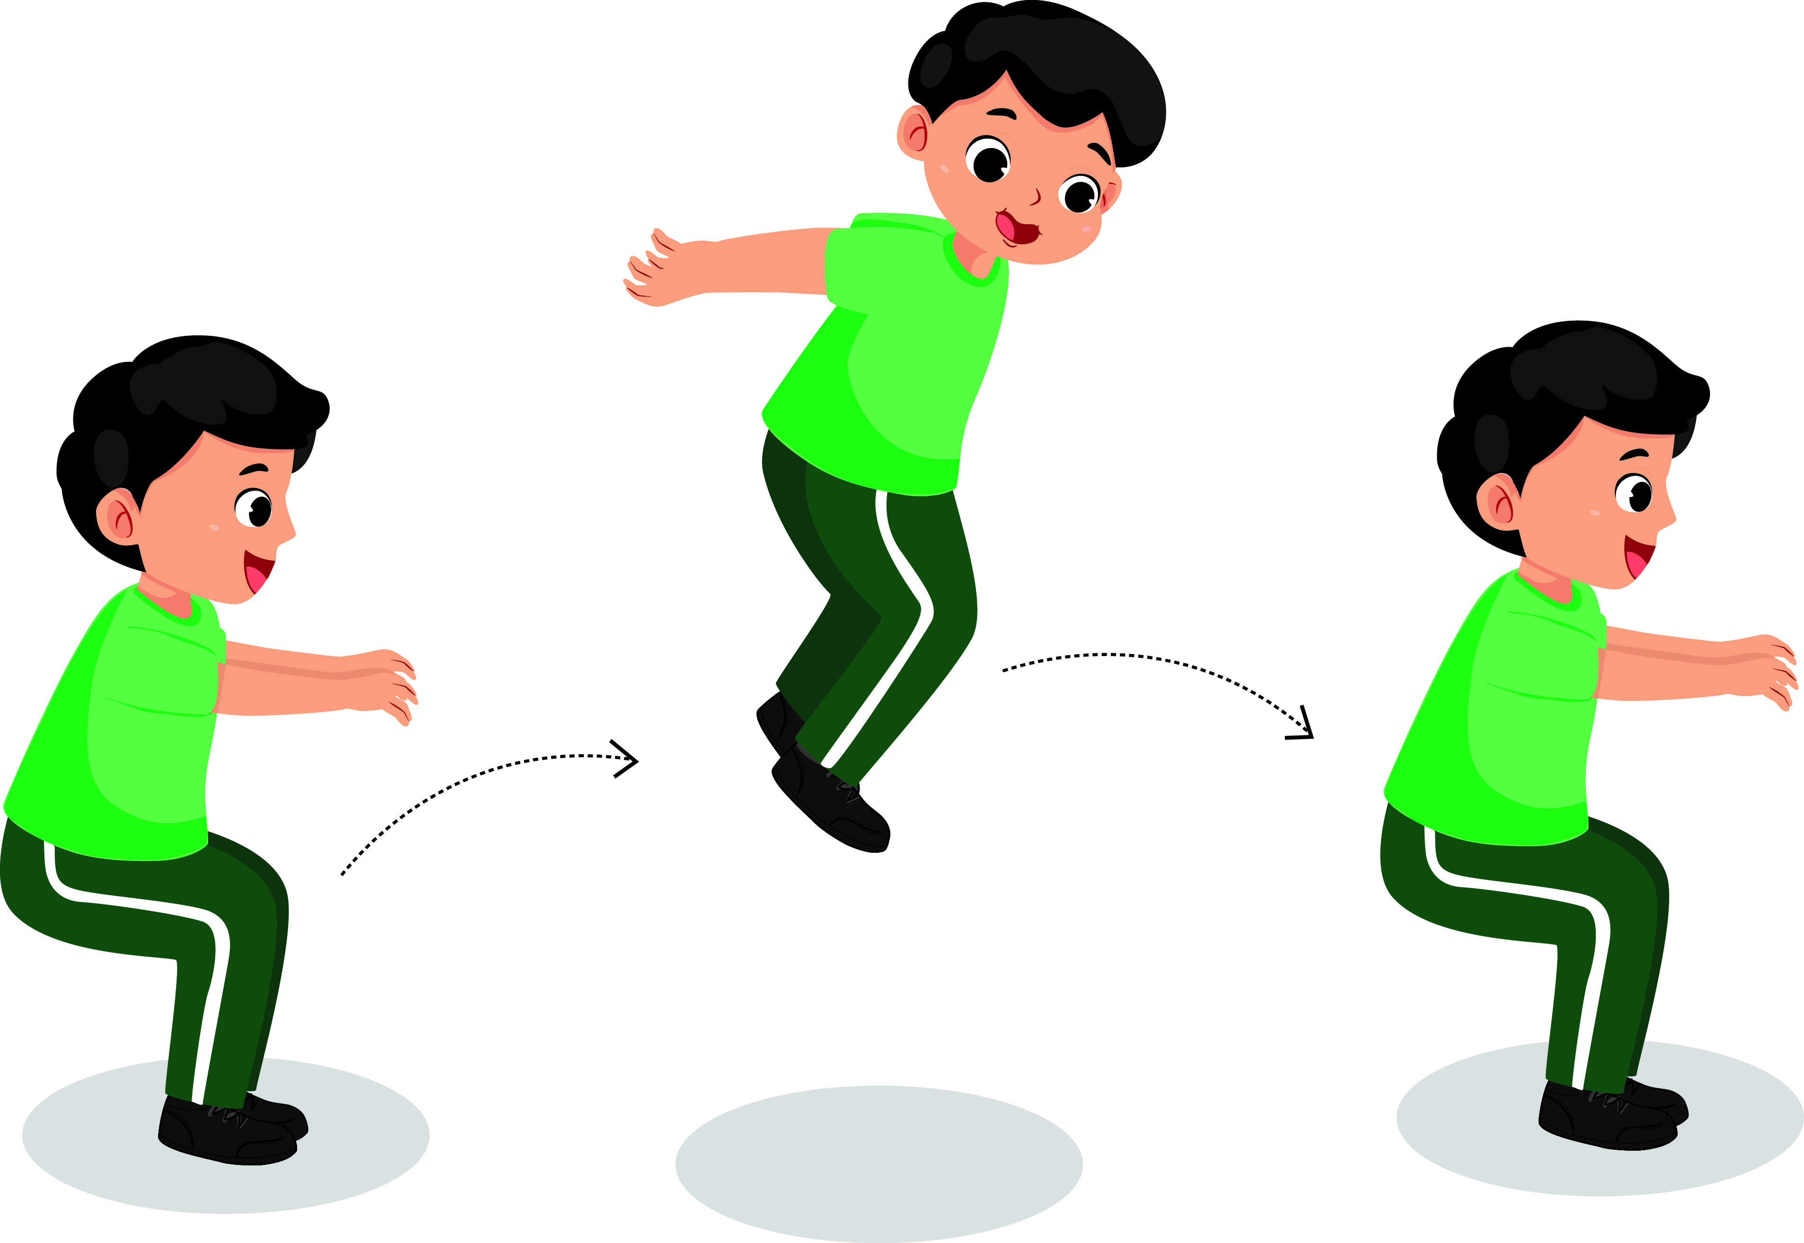
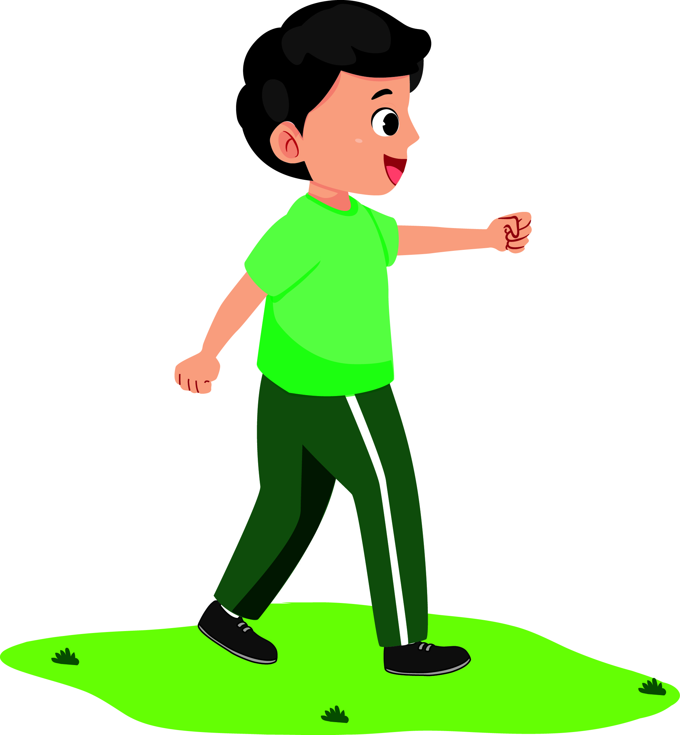
Perhatikan contoh gerak cepat dan lambat berikut.
Melompat merupakan contoh gerakan cepat.
Berjalan merupakan contoh gerakan lambat.

Slide 4
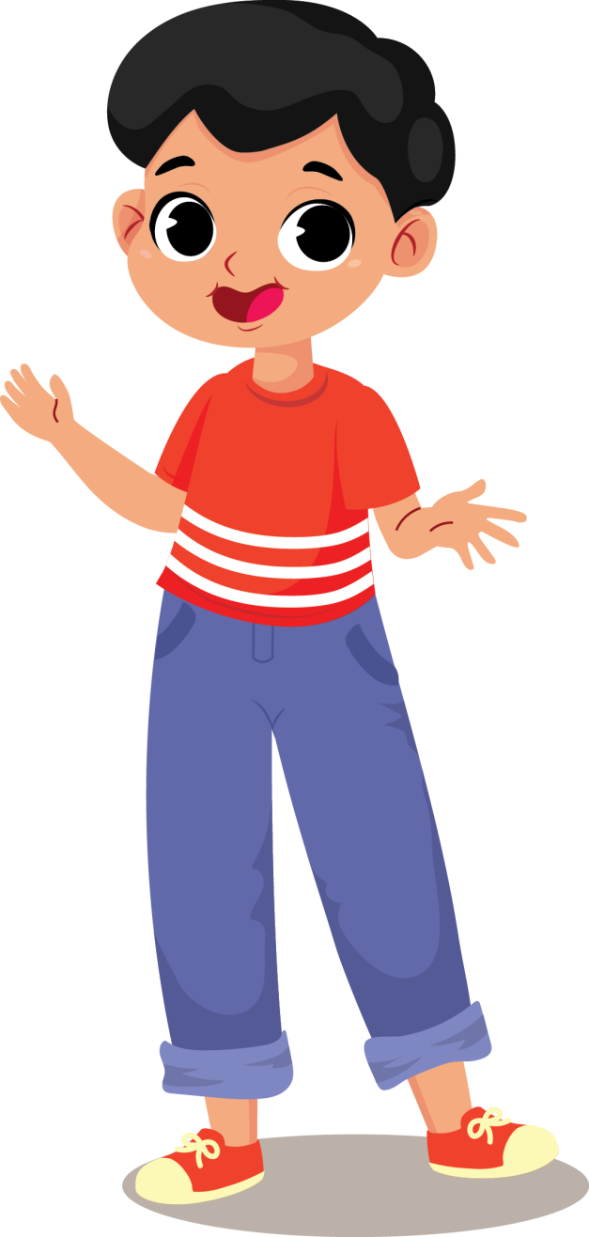
Cepat lambat gerak tari dipengaruhi oleh iringan musik.
Jika tempo iringan cepat, gerak tari cepat.
Jika tempo iringan lambat, gerak tari lambat.

Slide 5
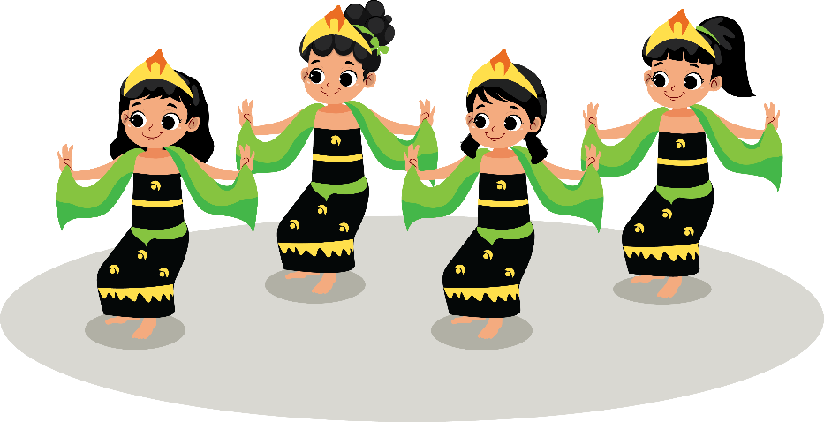
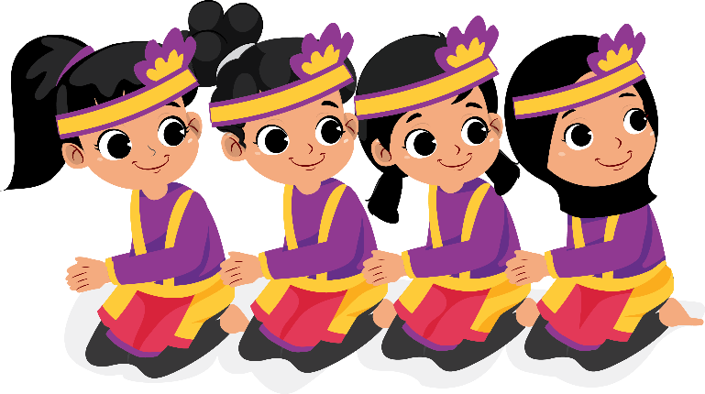
Perhatikan gambar tari berikut.
Contoh gerak tari dengan tempo cepat.
Tari ratoh jaroe dari Aceh
Contoh gerak tari dengan tempo lambat.
Tari gambyong dari Jawa Tengah.

Slide 6
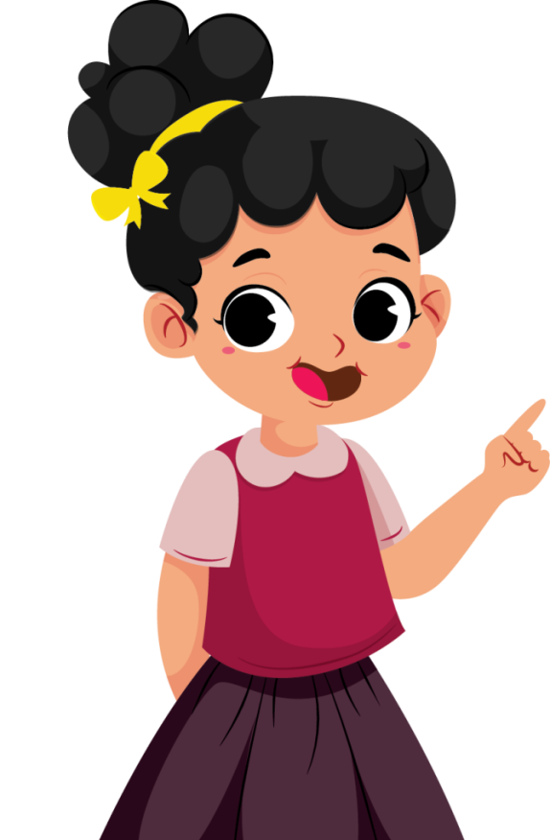
Kalian juga dapat melakukan gerak tari.
Gunakan iringan lagu anak.
Gerakan cepat diiringi oleh lagu tempo cepat.
Gerakan lambat diiringi oleh lagu tempo lambat.

Slide 7
Berikut contoh tempo pada lagu anak.
Lagu Tempo Lambat | Lagu Tempo Cepat
Cicak di Dinding Pelangi Bintang Kecil Topi Saya Bundar Balonku | Anak Gembala Naik Delman Kring-Kring Ada Sepeda Tek Kotek Paman Datang

Slide 8
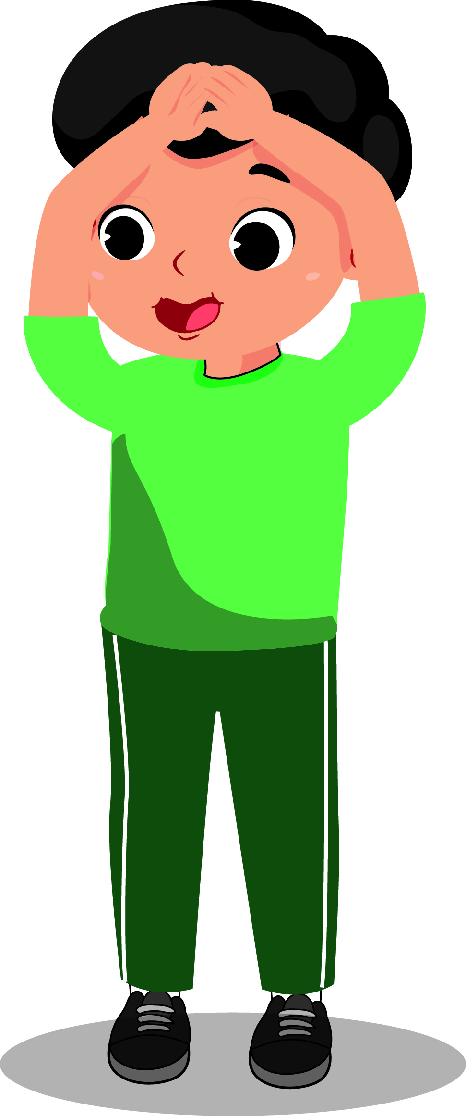
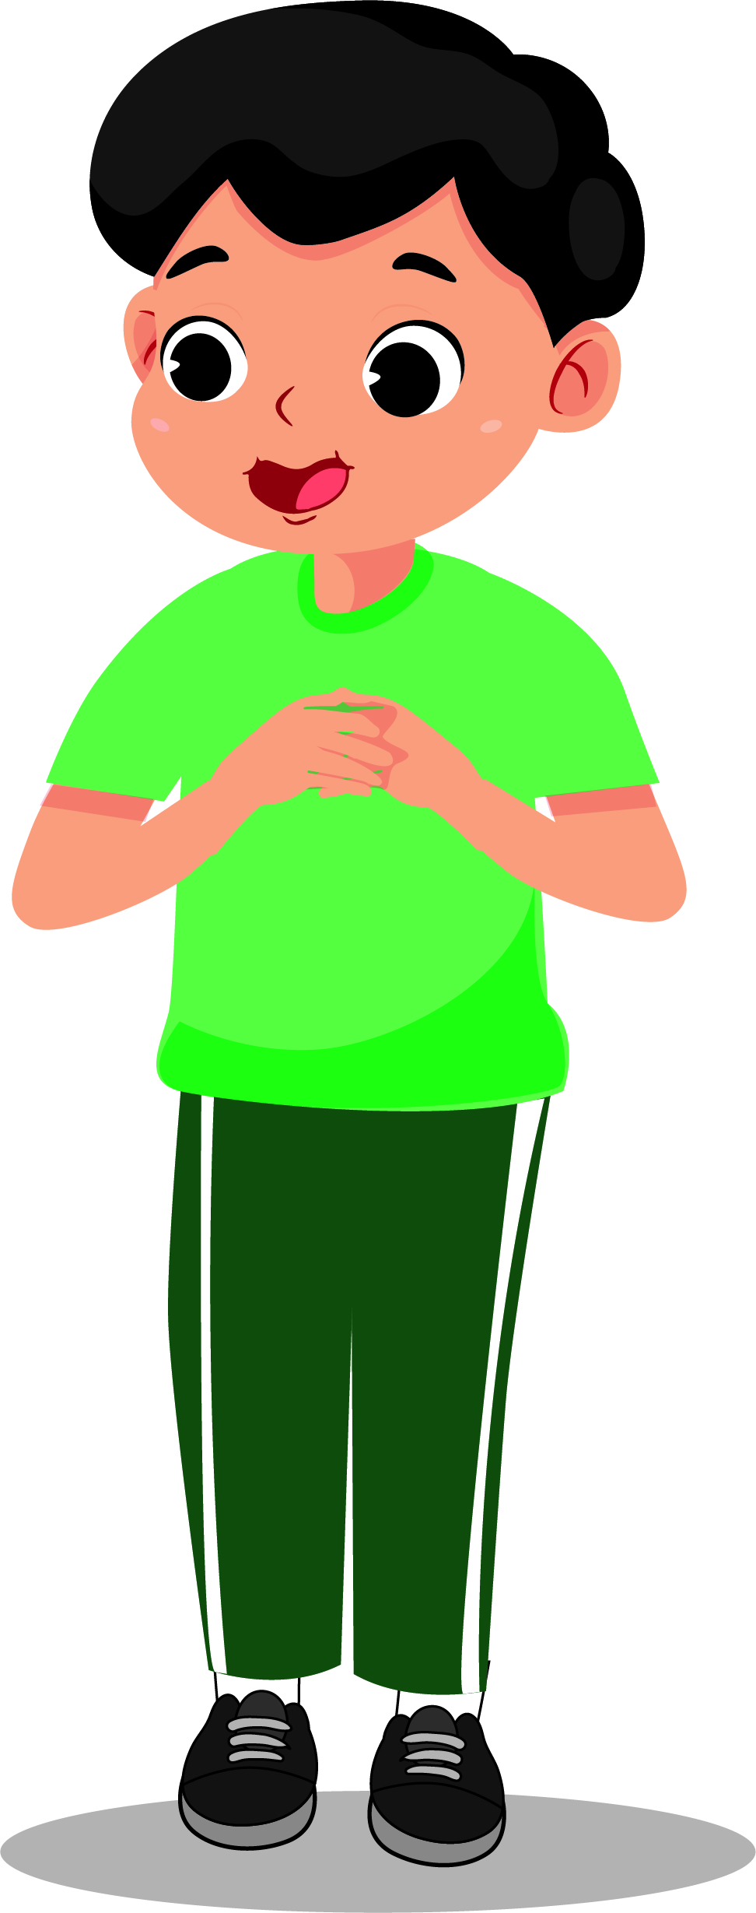
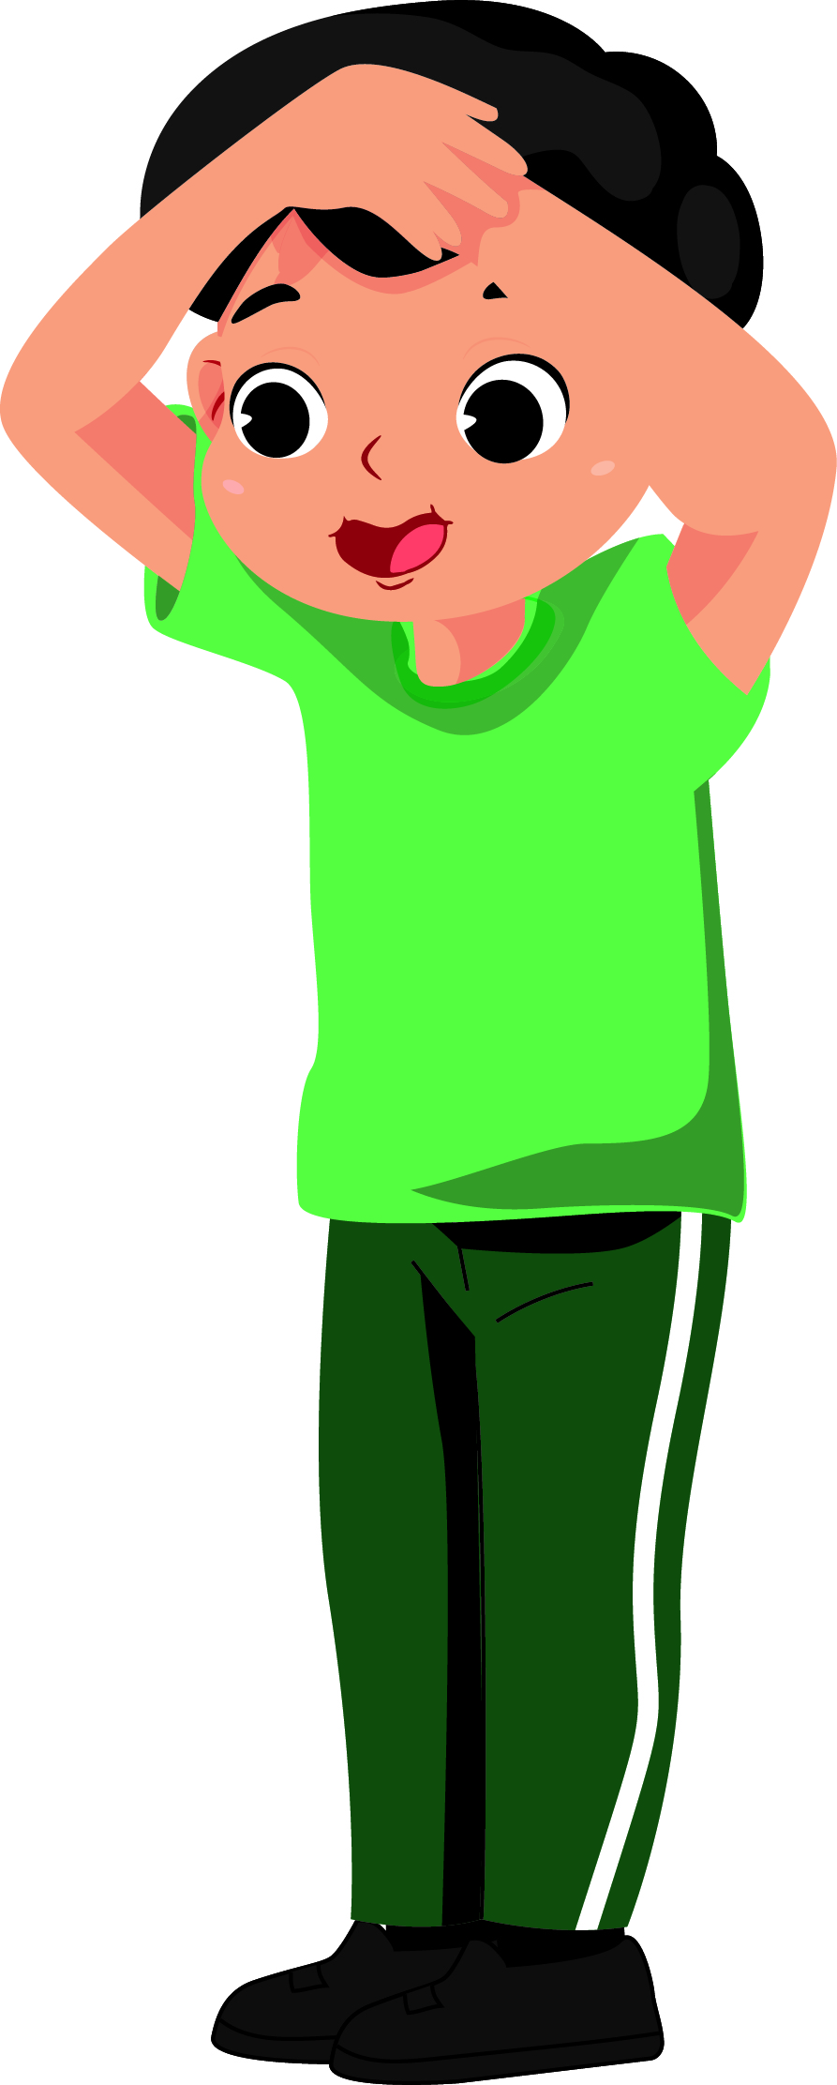
Contoh gerak tari dengan lagu “Topi Saya Bundar”.

Slide 9
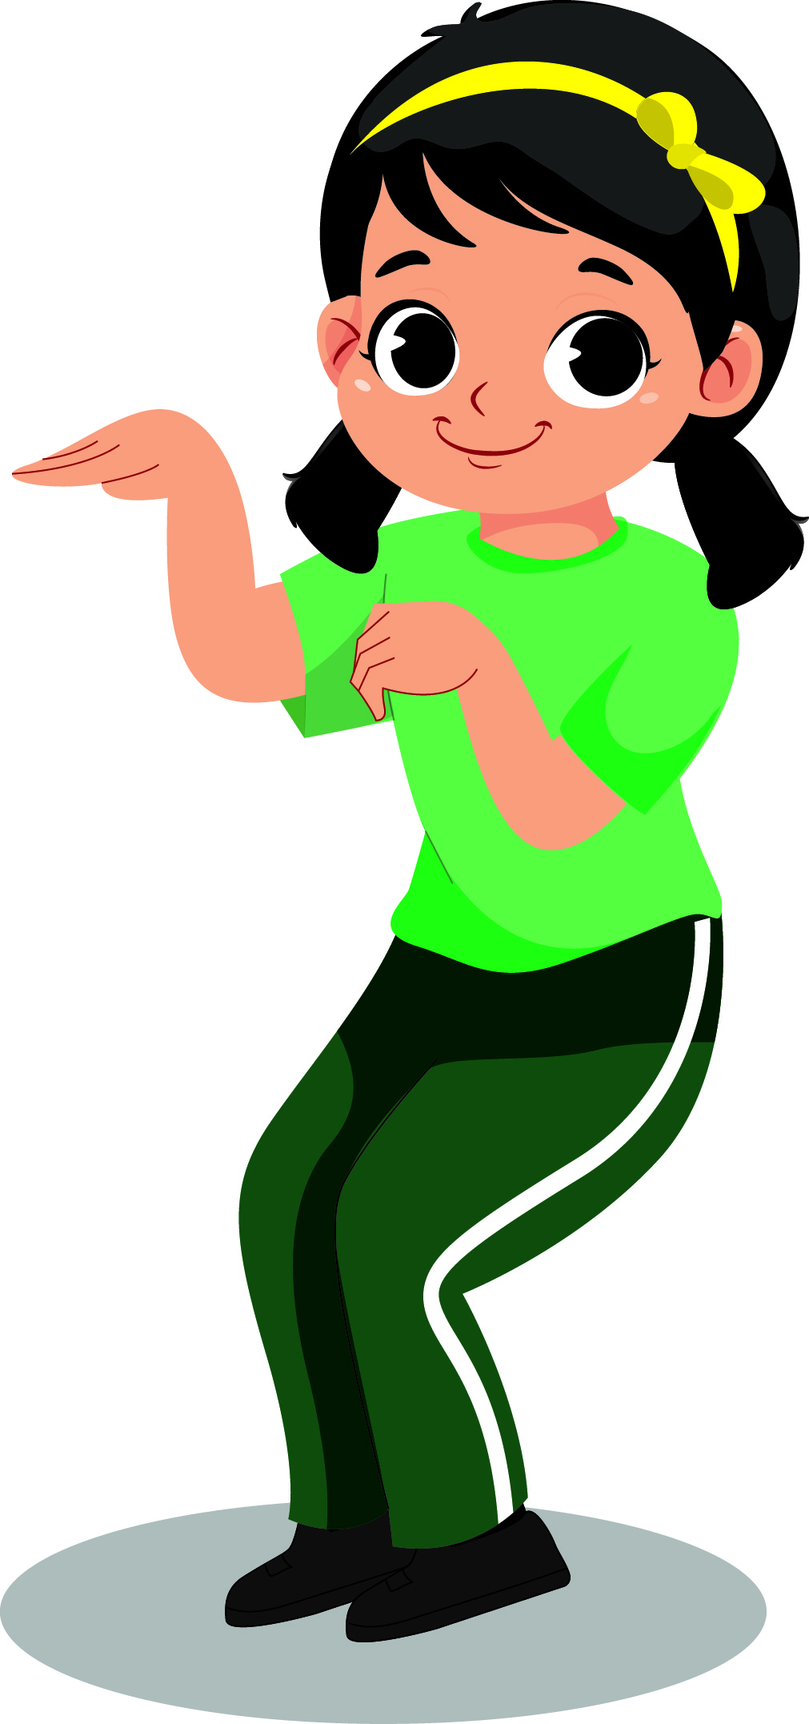
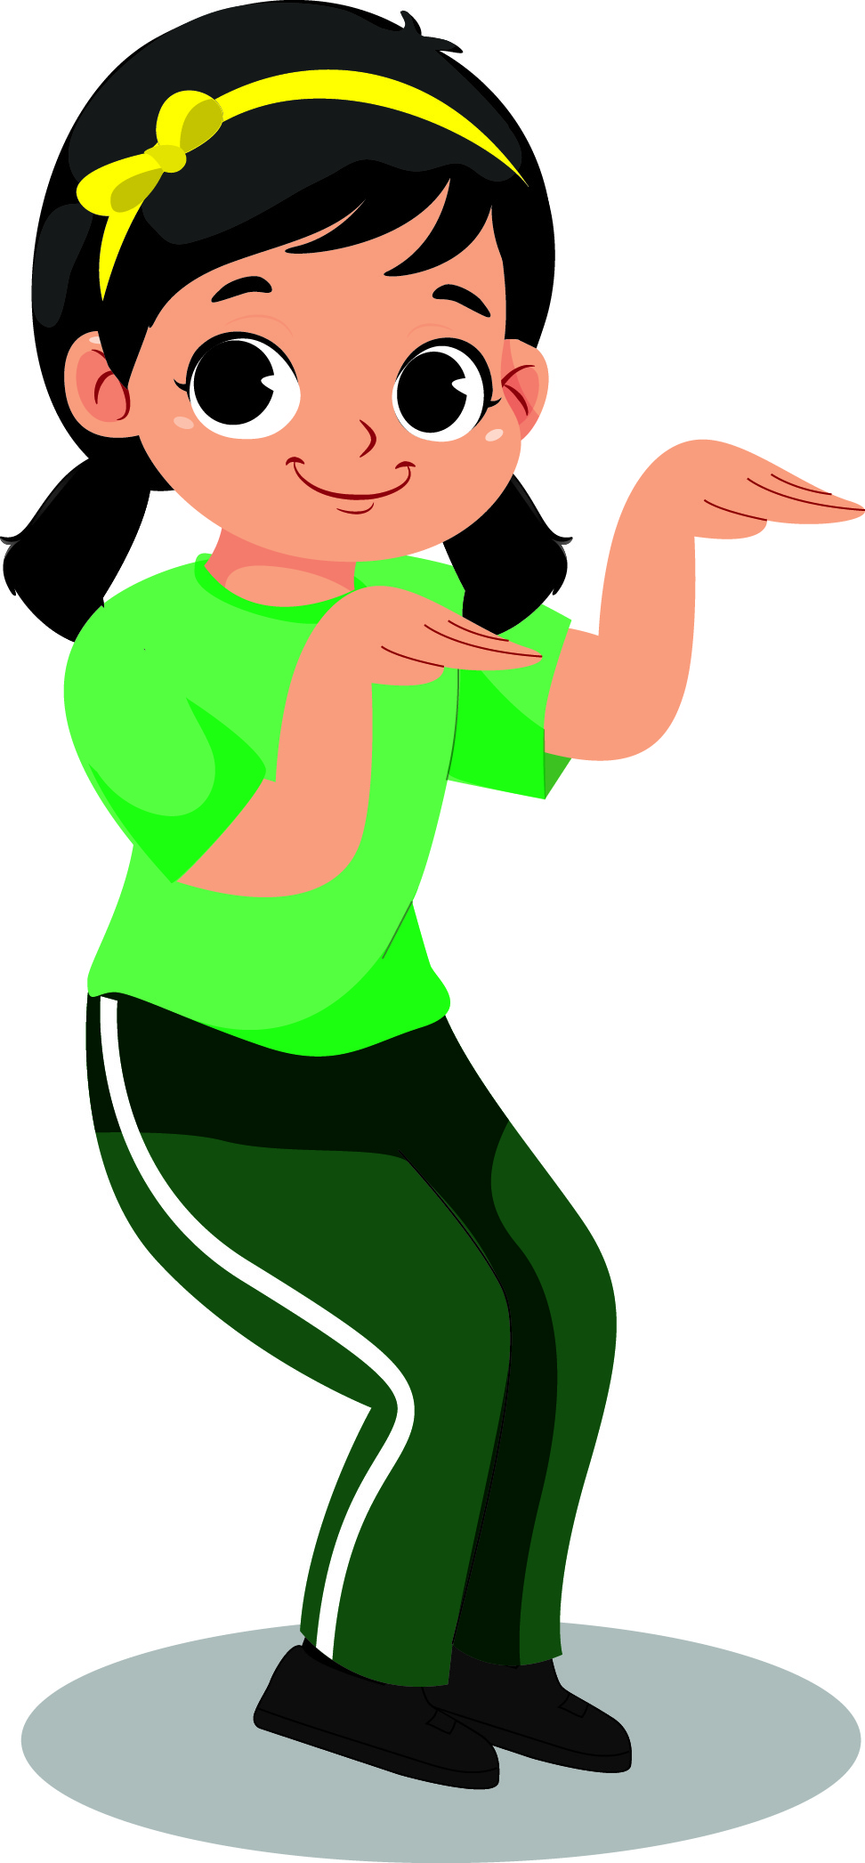
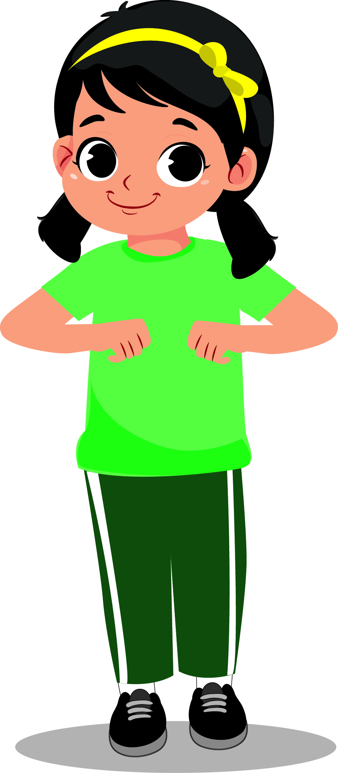
Contoh gerak tari dengan lagu “Tek Kotek”.

Slide 10
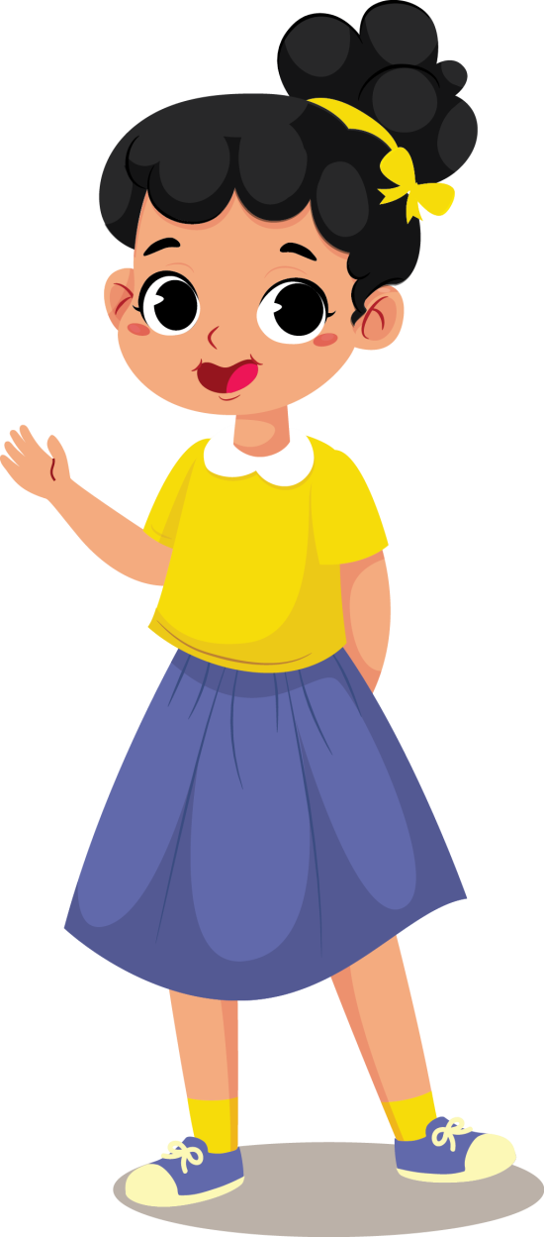
B. Tenaga dalam Gerak Tari
Tenaga diperlukan dalam tari.
Tenaga disesuaikan dengan gerak tari.
Ada gerak kuat.
Ada juga gerak lemah.

Slide 11
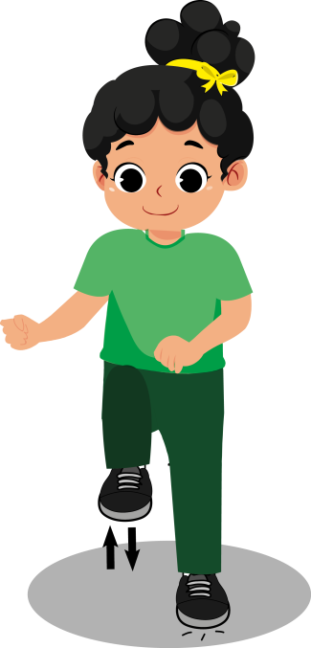
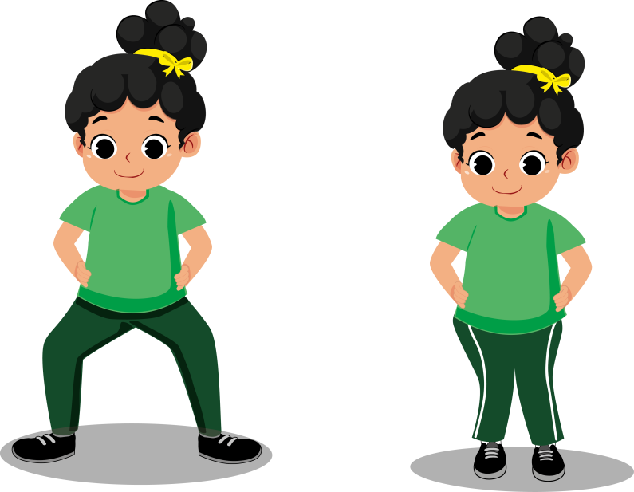
Gerak kuat dilakukan sekuat tenaga dan penuh semangat.
Mengentakkan kaki.
Membuka dan menutup kaki.

Slide 12
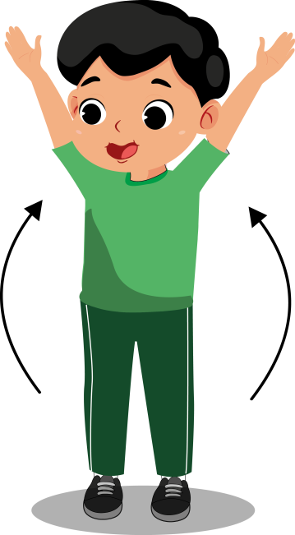
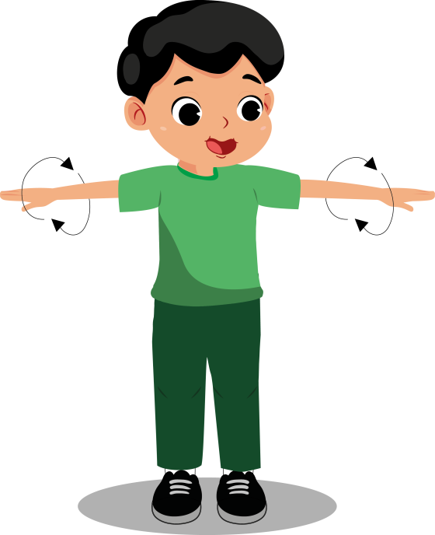
Gerak lemah dilakukan dengan lembut.
Menggerakkan kedua tangan ke atas dan ke bawah.
Memutar pergelangan tangan.

Slide 13
Properti tari pada gerak kuat dan lemah berbeda.
Selendang merupakan contoh properti pada gerak lemah.

Slide 14
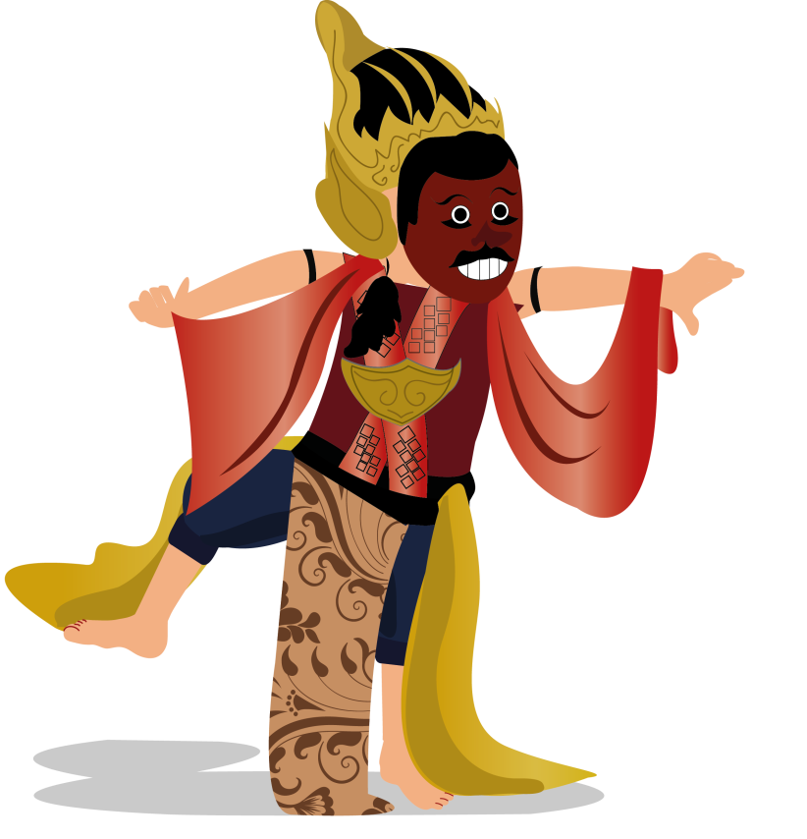
Topeng merupakan contoh properti pada gerak kuat.

Slide 15
BAB
8
Berkreasi dalam Pantomim
A. Pengertian Pantomim
Pantomim adalah pertunjukan drama tanpa bicara.
Pantomim dilakukan dengan meniru gerakan.
Gerakan harus dipahami penonton.

Slide 16
Ketika melakukan pantomim, tidak boleh bersuara.
Gerak tubuh dan wajah digunakan sebagai percakapan.

Slide 17
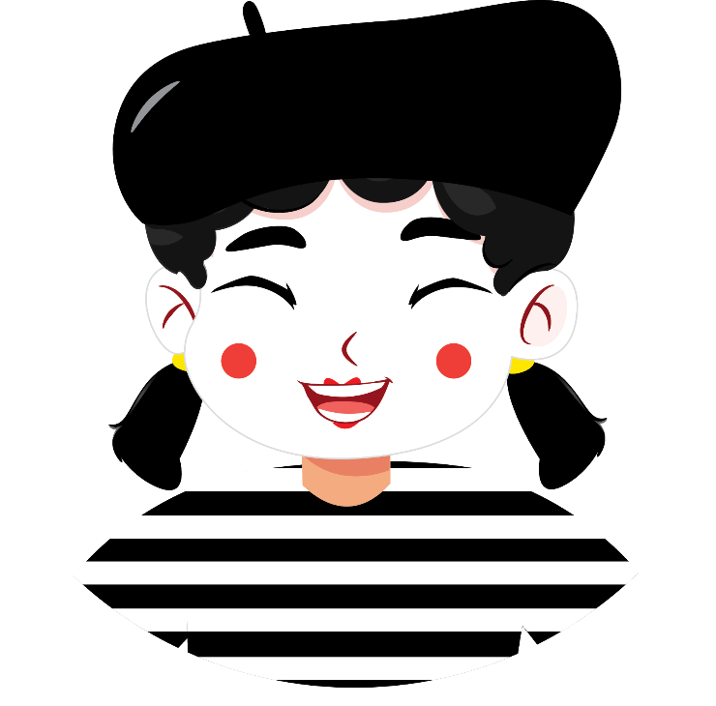
1. Gerak wajah dalam pantomim
Pantomim memerlukan gerak wajah.
Wajah pemain ditutup riasan berwarna putih.
Ada tambahan garis hitam di alis, mata, bibir, dan hidung.

Slide 18
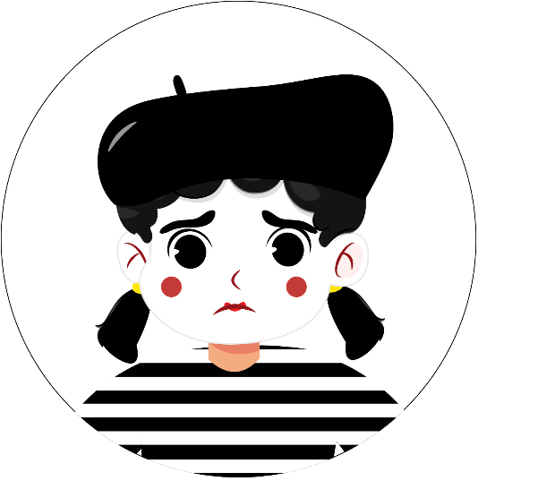
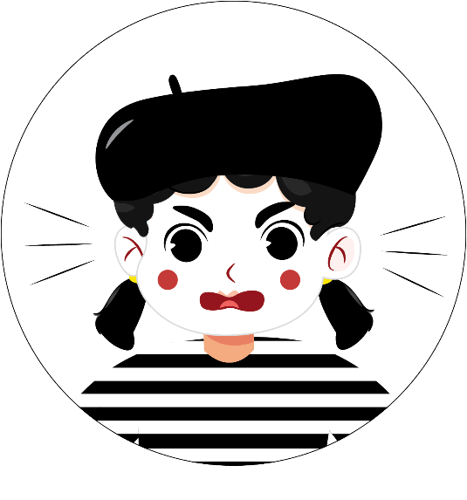
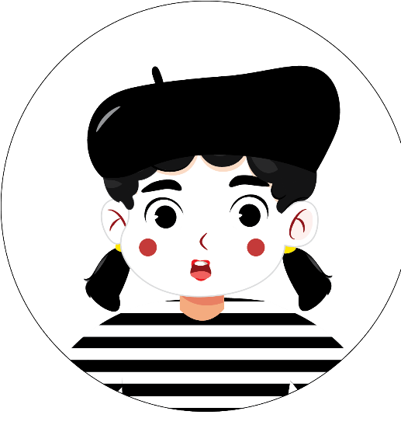
Gerak wajah harus sesuai cerita.
Ayo, tirukan gerak wajah berikut.
Gerak wajah senang.
Gerak wajah sedih.
Gerak wajah marah.
Gerak wajah kaget.

Slide 19
2. Gerak tubuh dalam pantomim
Pantomim juga memerlukan gerak tubuh.
Kalian dapat bercerita melalui pantomim.
Misalnya, cerita kegiatan sehari-hari.

Slide 20
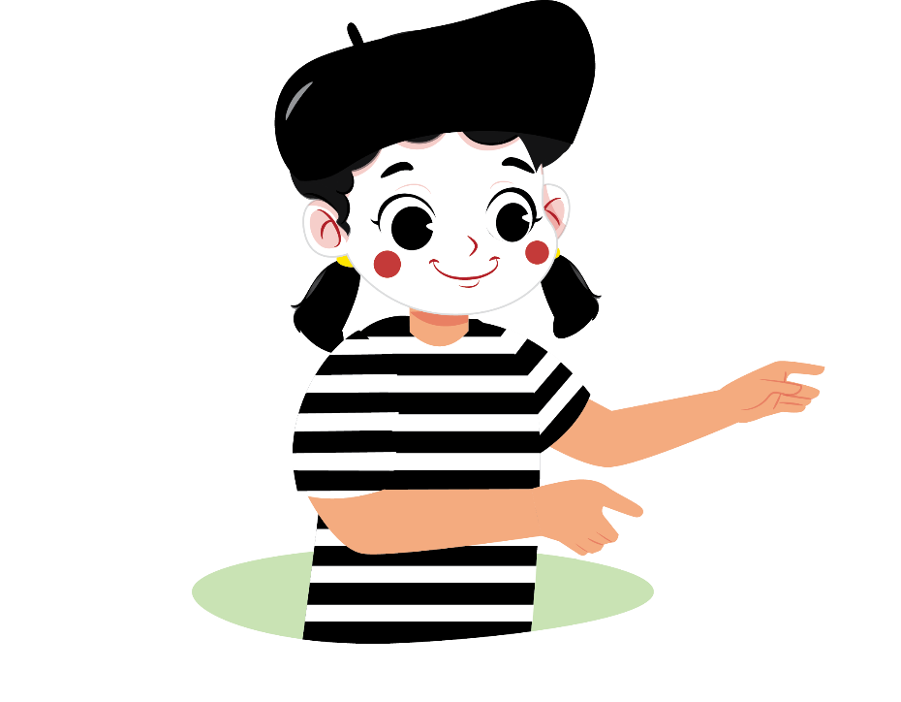
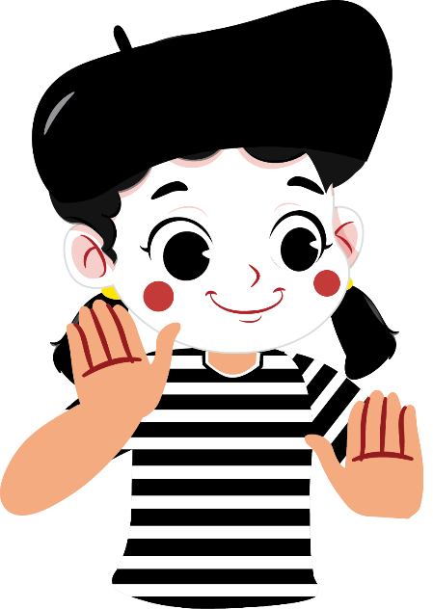
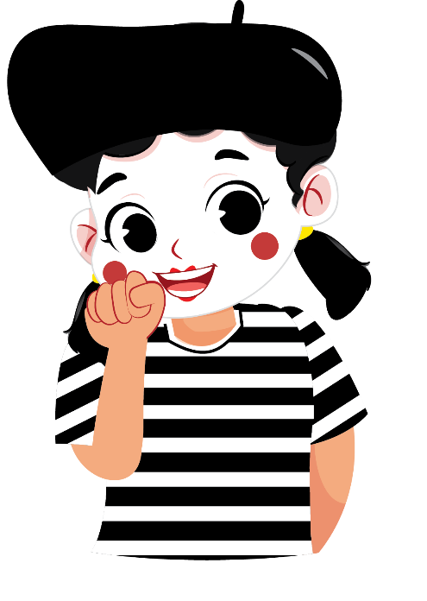
Berikut contoh gerakan keseharian dalam pantomim.
Memasak
Mengelap kaca
Makan satai

Slide 21
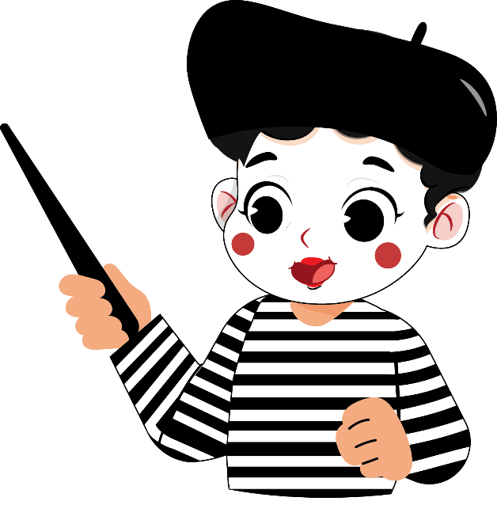
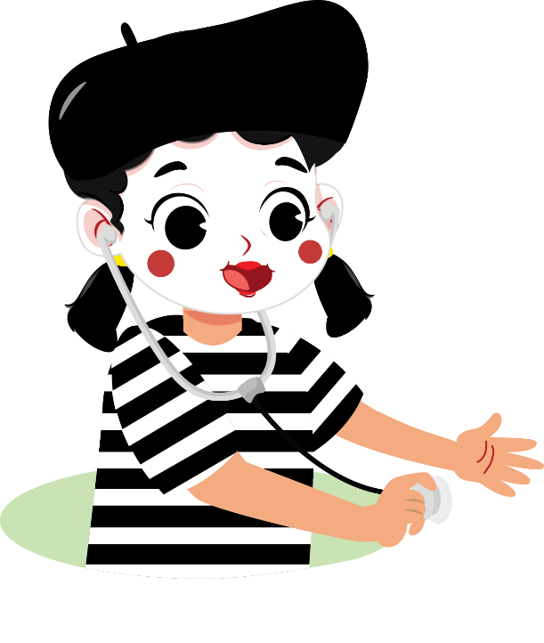
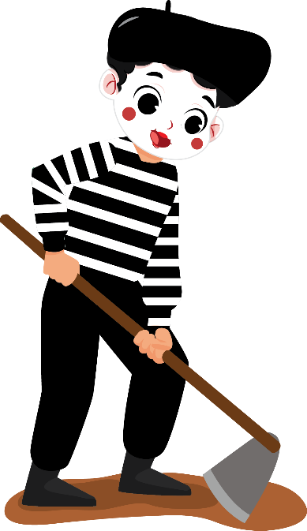
Berikut contoh gerak berperan dalam pekerjaan.
Guru
Dokter
Petani

Slide 22
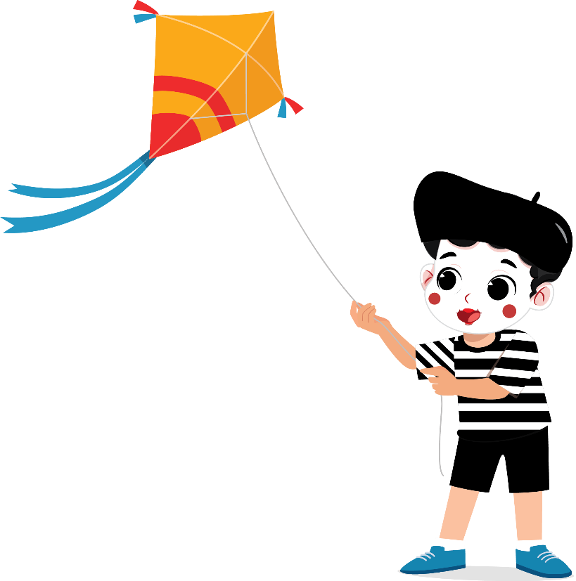
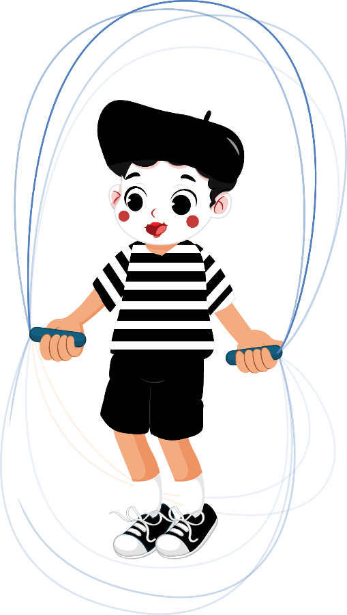
Berikut contoh menirukan peristiwa yang disukai.
Lompat tali
Bermain layangan

Slide 23
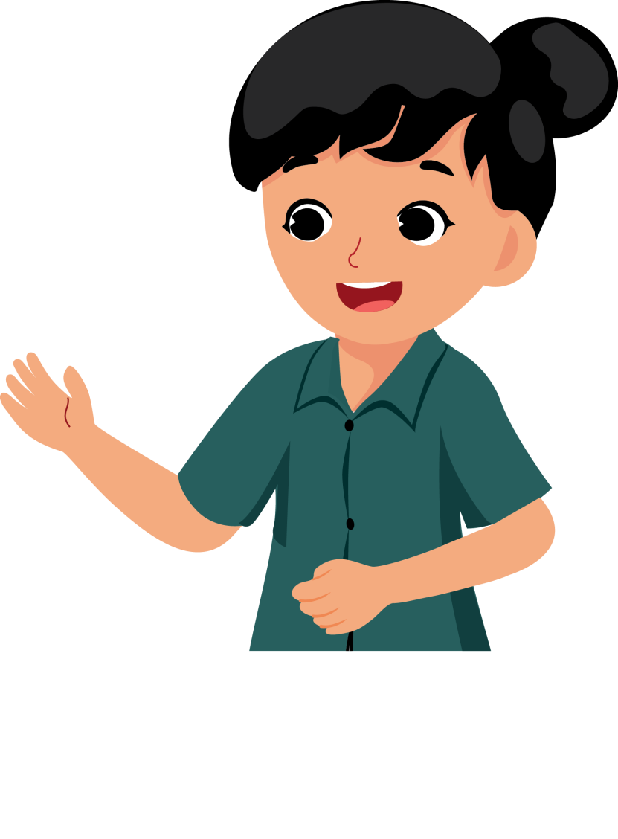
B. Melakukan Pantomim
Pantomim dapat dilakukan tanpa menggunakan benda.
Saat menirukan gerakan, berimajinasilah.
Bayangkan benda yang dipakai dan gerakan khas yang dilakukan.

Slide 24
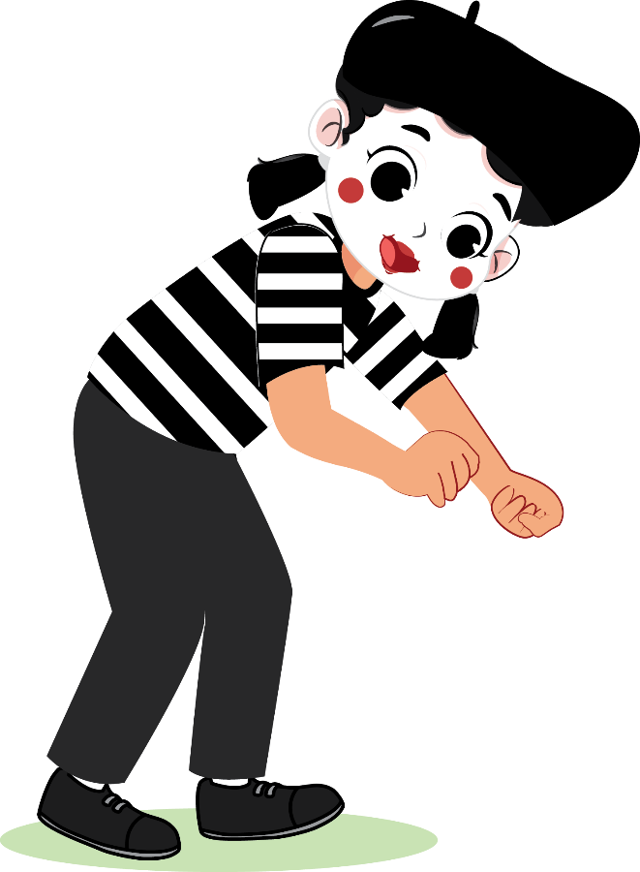
Gerakan yang dilakukan seolah-olah nyata.
Misalnya, gerakan petani saat mencangkul.
Peragakan gerakan di depan teman-teman.
Lakukan dengan percaya diri dan sungguh-sungguh.

